Slide 1
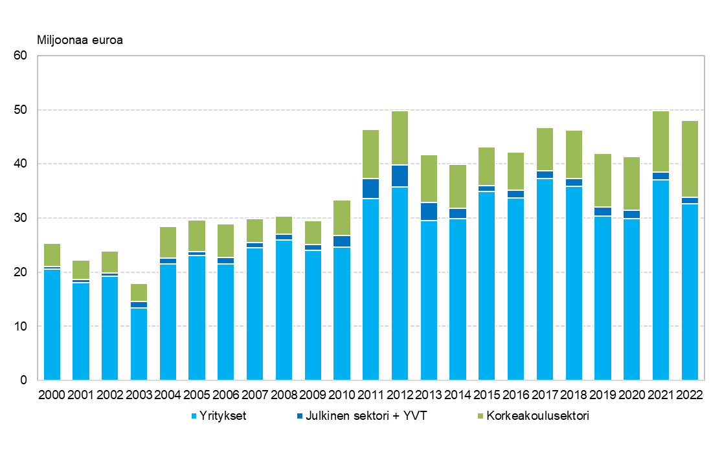
Tutkimus- ja kehittämismenot Etelä-Pohjanmaalla 2000–2022
Etelä-Pohjanmaa kunkin tilastovuoden aluerajoilla.
Korkeakoulusektorin tilastomenetelmää on uudistettu v.2011, tiedot eivät ole täysin vertailukelpoisia aiempiin vuosiin.
YVT = yksityinen voittoa tavoittelematon toiminta

